Slide 1


带时间敏感性的无人机网络扫描覆盖算法 的设计与实现
胡聪 计算机科学与技术学院 2018级 本科生
指导老师：堵宏伟

Slide 2
01.课题的主要任务说明
1. 带时间敏感性的无人机网络扫描覆盖问题的建立
2. 带时间敏感性的无人机网络扫描覆盖问题的算法设计及算法的优化
3. 评估该算法性能，通过仿真实验验证该算法的优越性
4. 设计一个有较高完成度的系统，可以通过UI界面显示不同算法对无人机调度情况的差异

Slide 3
02.进度介绍
已经完成：
（1）带时间敏感性的无人机网络扫描覆盖问题的建立。通过查阅相关论文资料，结合自身对问题的理解，确定了该问题的主要研究内容和研究方法；
（2）带时间敏感性的无人机网络扫描覆盖问题的算法设计与改进；
（3）算法的性能比较。在控制兴趣点数量不变，更改无人机数量和控制无人机数量不变，更改兴趣点数量的情况下对改进后算法和原算法进行了相应的性能对比。

Slide 4
02.进度介绍
正在进行：
（1）对算法进行进一步的性能优化：目前算法的时间敏感性问题的解决方案还存在诸多不足，后续考虑使用一些经典算法（如遗传算法、蚁群算法等）再对此部分进行改进；
（2）无人机调度模拟系统的设计：计划设计一个调度系统，用户可以使用算法对无人机进行模拟调度，通过输入无人机和兴趣点的相关信息，系统会生成无人机的最优调度顺序；
（3）算法的仿真模拟实验。

Slide 5
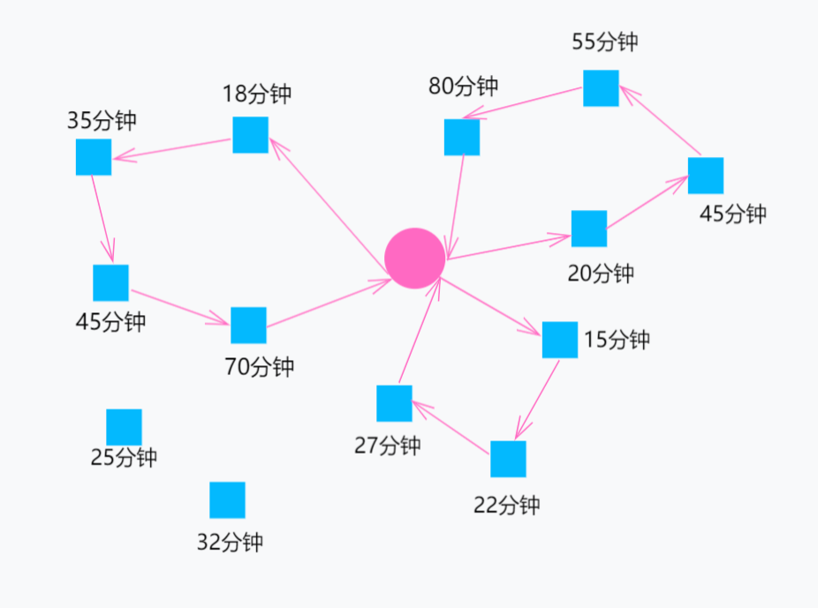
03.已完成的研究工作及结果
带时间敏感性的无人机网络扫描覆盖问题的建立

Slide 6
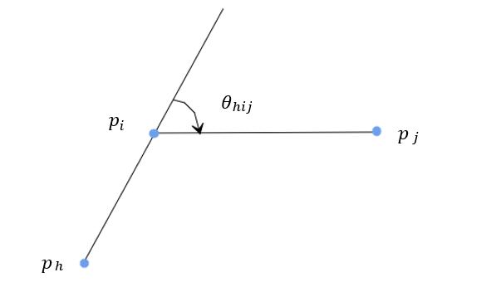
03.已完成的研究工作及结果
带时间敏感性的无人机网络扫描覆盖问题的建立
兴趣点、基地、无人机
无人机的飞行阶段 T = T_{a} + T_{c} + T_{d}（上升、飞行、降落）
从三维问题到二维问题
无人机的转动（角速度、线速度、余弦定理）
公差系数（准时覆盖和有效覆盖）

Slide 7

03.已完成的研究工作及结果
带时间敏感性的无人机网络扫描覆盖问题的建立
对带时间敏感性的无人机网络扫描覆盖问题进行定义：给定一组兴趣点$P= \left\{p_{1}，p_{2}，…，p_{n}\right\}$，每个兴趣点都有自己的时间敏感性$T_{s}=\left\{{ts}_{1}，{ts}_{2}，…，{ts}_{n}\right\}$，初始时在基地B中停放有无人机$U= \left\{u_{1}，u_{2}，…，u_{m}\right\}$，该问题的目标是最大化有效覆盖率，同时确保无人机在最大任务时间T_{m}内结束扫描覆盖任务，并返回基地B 。

Slide 8
03.已完成的研究工作及结果
算法的设计
核心思想：贪心算法、成本函数
在路径规划过程中，我们需要设计一个成本函数来计算无人机访问每个兴趣点的成本，该成本与无人机到达兴趣点所需要的时间、兴趣点的时间敏感性以及当前无人机的续航时间等有关。我们使用贪婪策略，每次选择覆盖成本最低的兴趣点，从而为无人机选取有效覆盖率最高的扫描覆盖路径。

Slide 9

03.已完成的研究工作及结果
算法的设计
成本函数：
$$φ=\frac{T_{k}}{Tm}$$
$${cost}_{i}=t_{i}+{\left(t_{si}−T_{k}\right)}^{2φ}$$
系数φ反映了当前无人机的扫描覆盖进度，兴趣点的可存活时间短，无人机的续航时间允许，访问兴趣点的优先级越高。在成本函数中，距离当前位置最近且剩余访问时间最短的兴趣点成本最低，将会被优先访问。如果兴趣点此时已不可被访问，那么我们将成本设置为无穷大。

Slide 10

03.已完成的研究工作及结果
算法的设计
准时率和有效覆盖率：
$R_{o}=\frac{Σ_{k=1}^{m}Σ_{k=1}^{n}x_{ik}}{n}$
$R_{e}=\frac{Σ_{k=1}^{m}Σ_{k=1}^{n}c_{ik}}{n}$

Slide 11
03.已完成的研究工作及结果
算法的性能对比

Slide 12
03.已完成的研究工作及结果
算法的性能对比

Slide 13
04.后期工作及进度安排
后续需要完成的工作主要是：
（1） 首要任务是继续完善文中提出的带时间敏感性的无人机网络扫描覆盖问题的算法设计和实现；
（2） 分析算法性能，整理已经得出的实验数据，对算法的优越性进行评价；
（3） 进行算法可视化相关工作；
（4） 整理实验成果，撰写结题报告。

Slide 14
05.困难及解决方案
（1）疫情影响导致的进度滞后；
（2）在个人电脑中仿真环境的配置存在一定困难；
（3）存在中途变更的实验目标；

Slide 15
06.总结
对目标任务的完成度：问题的建立、算法的设计与实现（50%左右）
后期计划：算法的性能的优化、可视化
4月底前：优化完算法
5月底前：基本完成无人机调度平台，实验基本完成，撰写完论文

Slide 16
感谢倾听
Thank you for listening

